Slide 1
Utveckling av körsimulator med ERTMS
Helena Tilander 2020.11.25

Slide 2
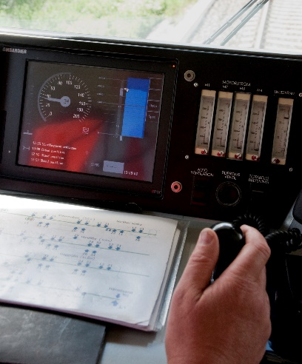
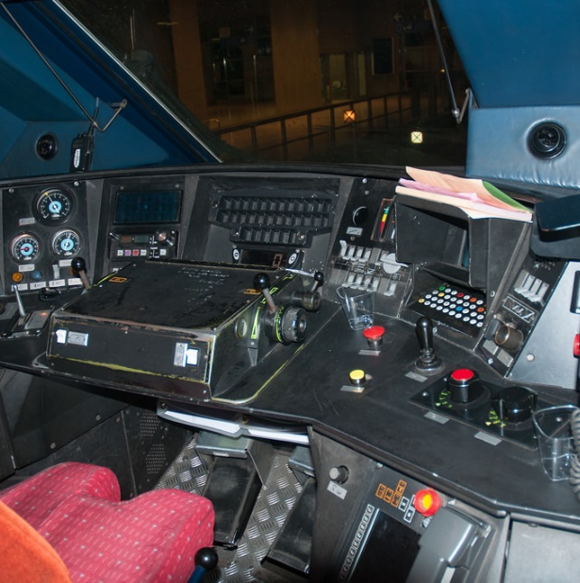
Behov av simulator med ny baseline
Få lokförare har idag E2-kompetens
De kommer inte att kunna öva i systemet innan Södra stambanan tas i drift.
Gemensamma diskussioner mellan ERTMS-programmet, operatörer och utbildningsanordnare för att kompetensutveckla i takt med utrullningen.
MTO-rapport visar att simulatorövningar är jätteviktiga i utbildningen.

Slide 3
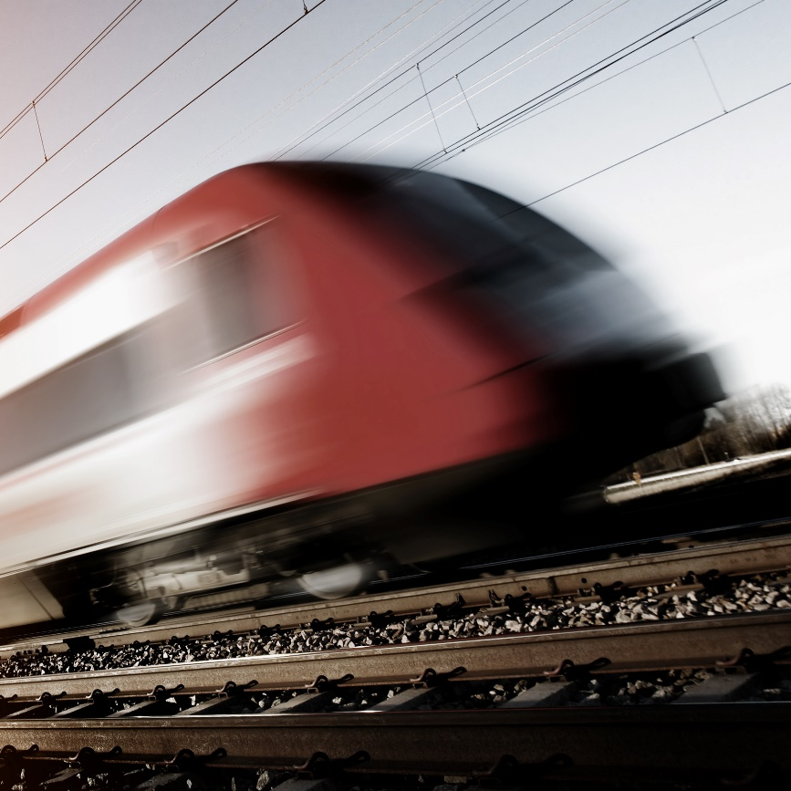
Körsimulator från VTI
Körsimulator från VTI
Körsimulator tas fram med forskningsmedel från Trafikverket
Testplattform med simulatorer för effektiv och trafiksäker driftsättning av ERTMS
Verklig upplevelse av Ådal- Botniabanan
Möjlighet till övningskörning och att öva särfall
Medåkningsverktyg för fjärrtågklarerare
Klart 2021

Slide 4
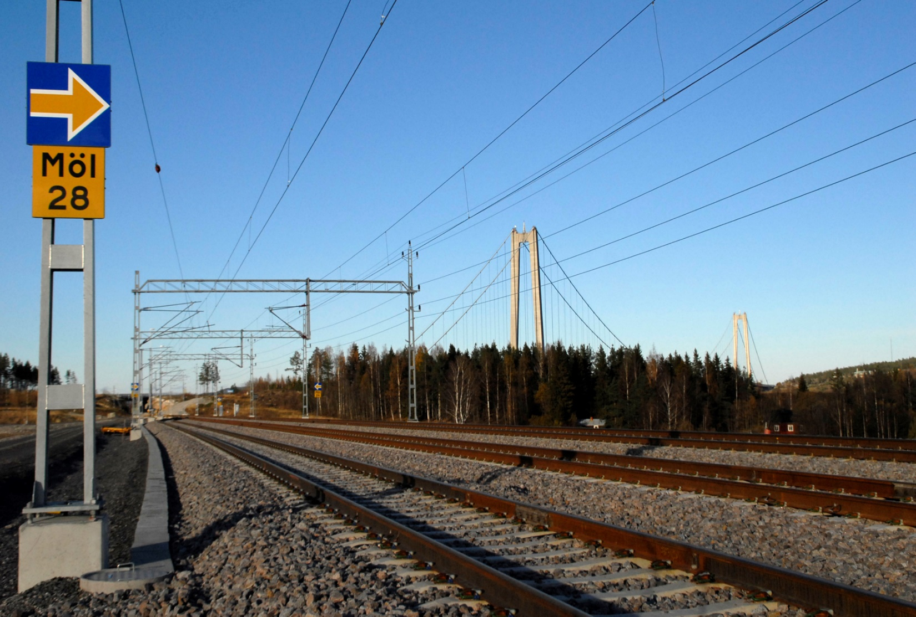
FRÅGOR?
Notes:
Mörtsal (Möl 28) on Ådal line with Höga kusten bridge in the horizon

